Slide 1



Панель методик и технологий образовательной практики
Муниципальное бюджетное учреждение
Дополнительного образования дом детского творчества станицы Гривенской
НОМИНАЦИЯ
#туризмПознавательный
Исследовательское краеведение
Туристско-краеведческая направленность
Название образовательной практики:
«Исследовательское краеведение в практике изучения родного края» (на примере ДООП «Краеведы – исследователи»)
Автор практики: Петрова Анна Григорьевна
педагог дополнительного образования
высшей квалификационной категории

Slide 2
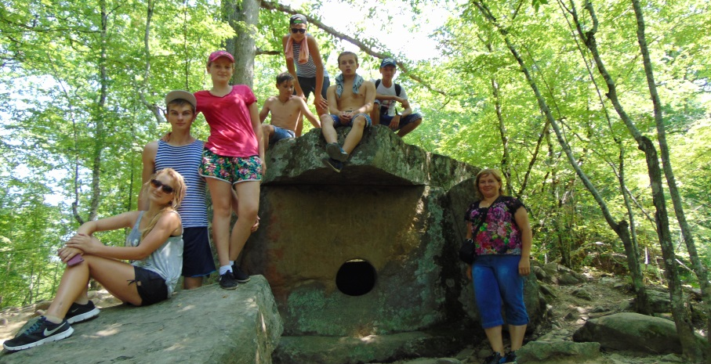
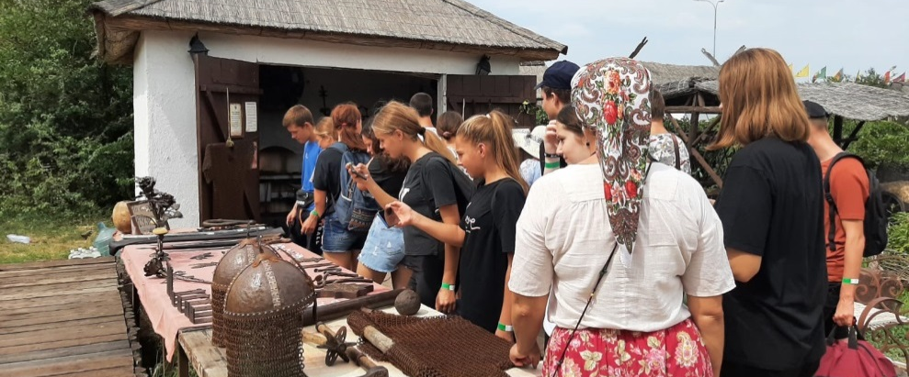
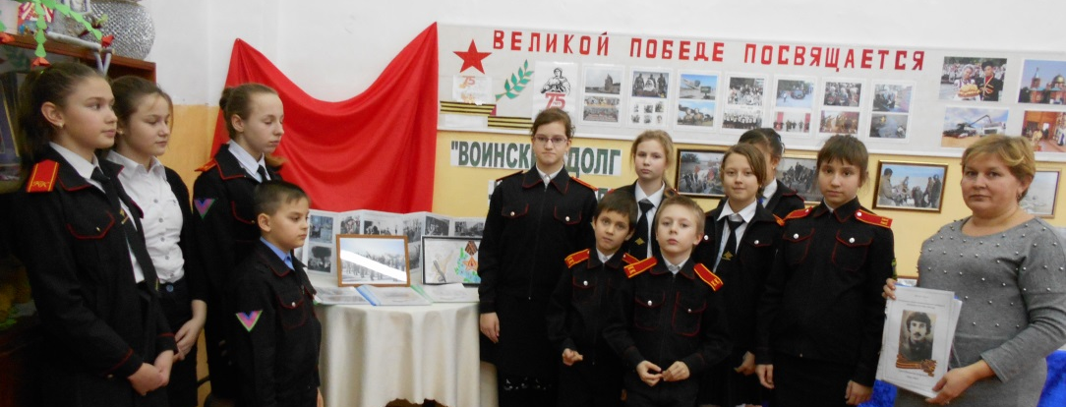
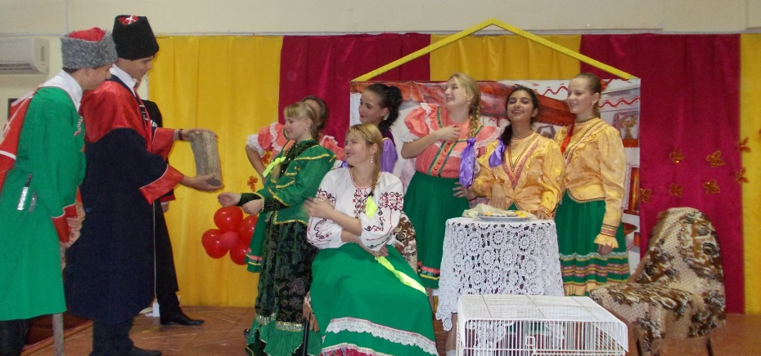
ПРИОРИТЕТНЫЕ НАПРАВЛЕНИЯ:
Туристско-краеведческие возможности края
История кубанского казачества
Военно-патриотическая работа
Культура Краснодарского рая

Slide 3
категории обучающихся: дети 12-16 лет, демонстрирующие различные образовательные результаты, с ОВЗ и с различным социальным статусом цель практики:
формирование компетенции учащихся о традиционной казачьей культуре, истории и быта казачества через исследовательскую деятельность.

Slide 4

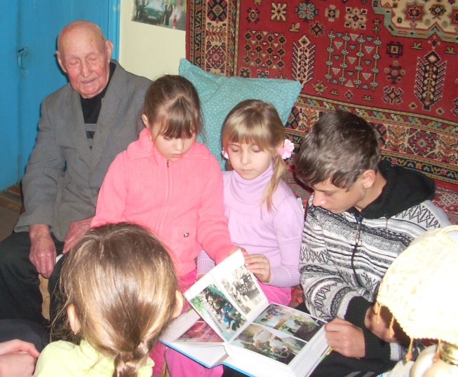
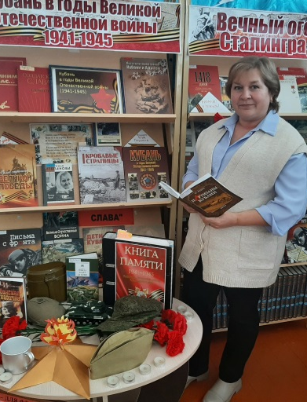
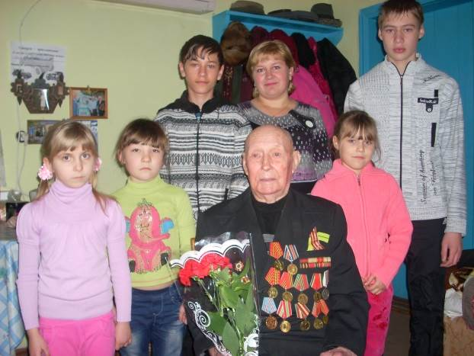
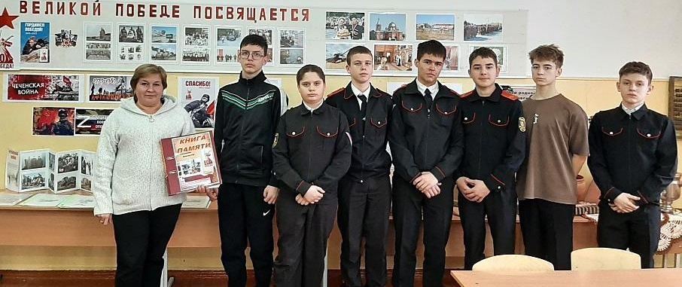
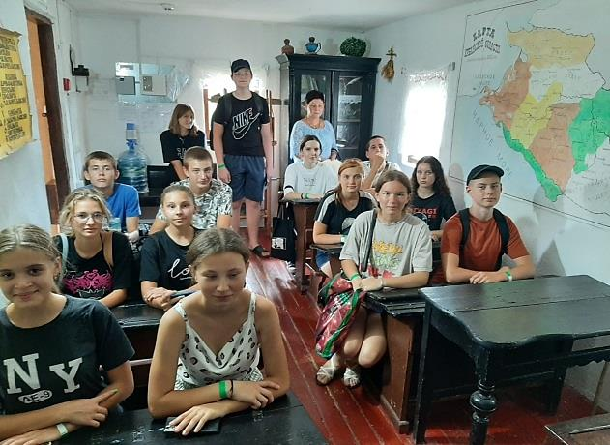
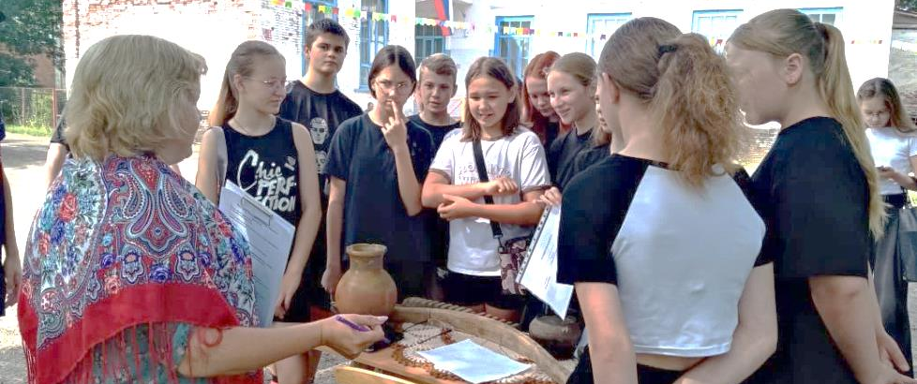
научно-педагогические и методические подходы:
ПРОБЛЕМНЫЙ, ПОИСКОВЫЙ И ПРОЕКТНО-ИССЛЕДОВАТЕЛЬСКИЙ МЕТОД ФОРМИРОВАНИЯ УЧЕБНОЙ ДЕЯТЕЛЬНОСТИ
ЭЛЕМЕНТЫ ТЕХНОЛОГИИ ГРУППОВОГО ОБУЧЕНИЯ, ЗДОРОВЬЕСБЕРЕГАЮЩГО; ИГРОВОЙ ДЕЯТЕЛЬНОСТИ; ТЕХНОЛОГИЯ СОТРУДНИЧЕСТВА.

Slide 5
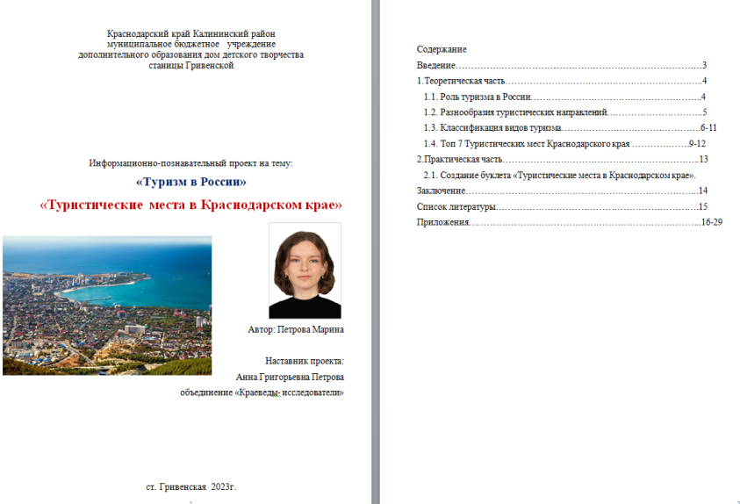
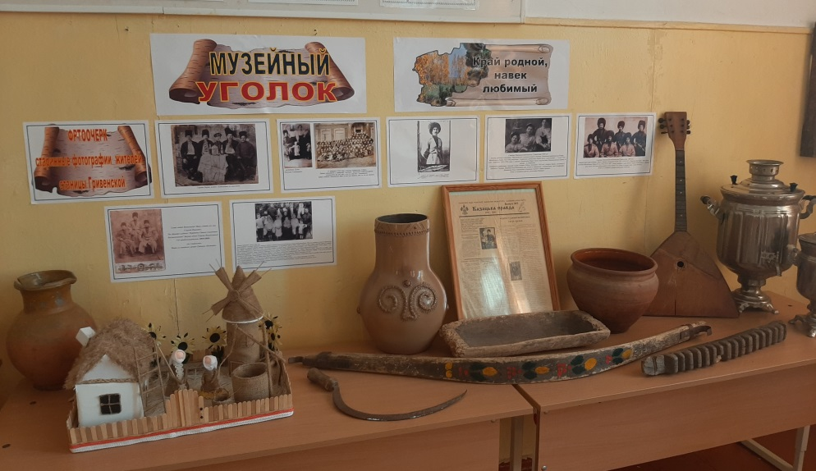
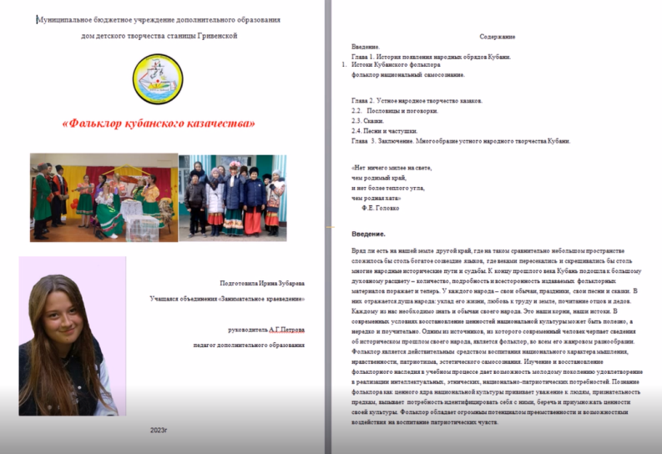
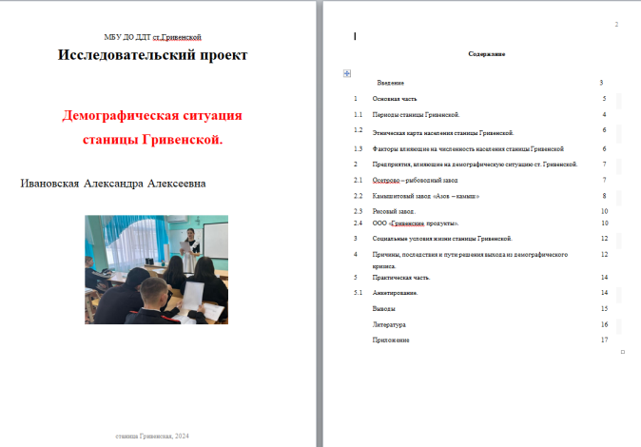
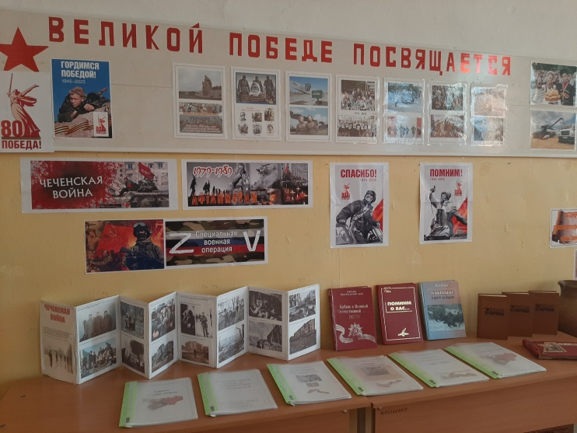
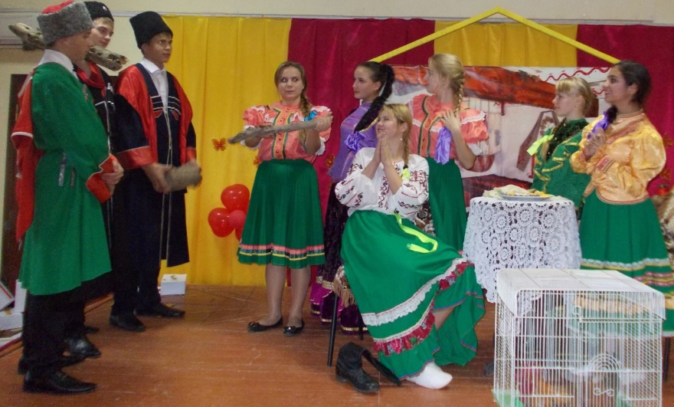
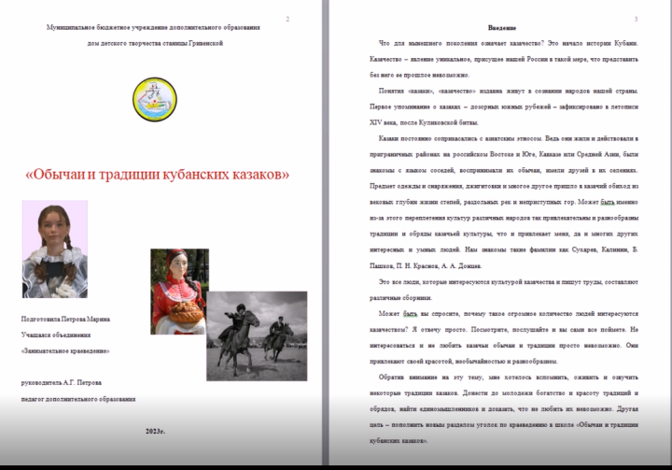
СОХРАНЕНИЕ ТРАДИЦИЙ музеи, исследовательские работы, мероприятия

Slide 6
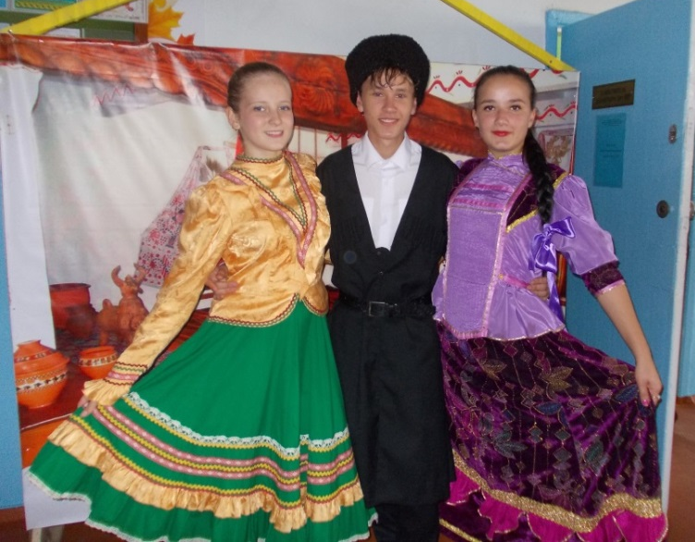
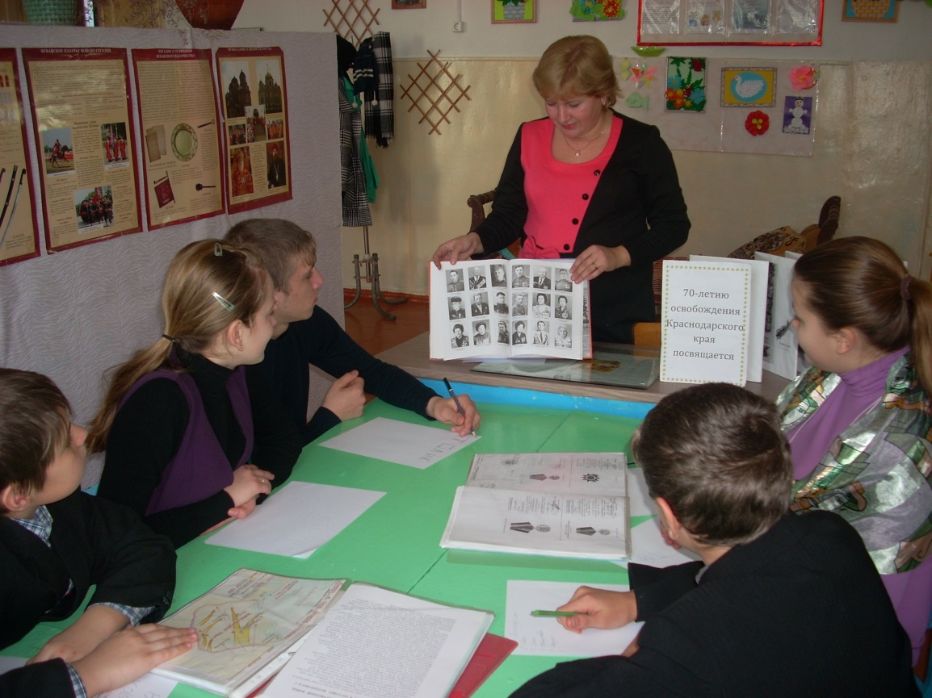
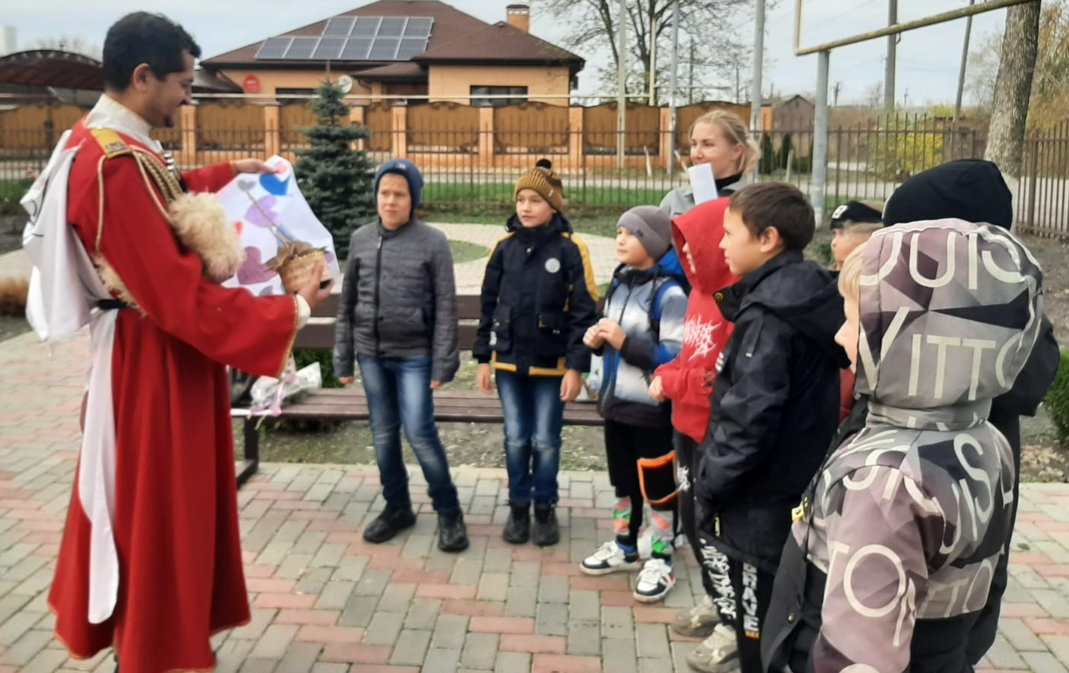
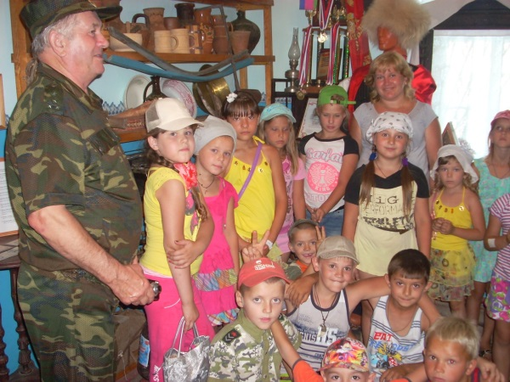
новизна в подходе преподавания
ОРГАНИЗАЦИЯ ИНДИВИДУАЛЬНОЙ И КОЛЛЕКТИВНО-ТВОРЧЕСКОЙ ДЕЯТЕЛЬНОСТИ УЧАЩИХСЯ ПО ПРИОБРЕТЕНИЮ НОВЫХ ЗНАНИЙ ОБ ИСТОРИИ И КУЛЬТУРЕ РОДНОГО КРАЯ ИЗ РАЗНЫХ ИСТОЧНИКОВ ИНФОРМАЦИИ, ТВОРЧЕСКАЯ ПЕРЕРАБОТКА ИНФОРМАЦИИ И СОЗДАНИЕ САМОСТОЯТЕЛЬНЫХ ИССЛЕДОВАНИЙ, ПРОЕКТОВ.

Slide 7
ОБРАЗОВАТЕЛЬНЫЙ РЕЗУЛЬТАТ ПРАКТИКИ
образовательные:
- сформирована гражданственность, любовь к Родине, на примерах истории развития Кубанского казачества, его традиций и культуры;
- исследованы этапы исторического развития Кубани, своего района, своей станицы;
- ознакомлены с профессиями – экскурсовод, культуролог, краевед, музеевед, этнограф;
- сформировано представление о казачестве и о культуре Краснодарского края;
личностные:
- развит эстетический вкус; творческие способности; стремление доводить начатое дело до конца;
- освоены универсальные учебные действия; освоены способы решения проблем творческого и поискового характера;
- развита активная жизненная позиция, сознательная дисциплина, мотивация на учебную деятельность.
метапредметные:
- возрождены духовные, исторические и военно-патриотические традиции Кубанского казачества;
- приобщены к общечеловеческим ценностям, по средствам изучения основ православной культуры;
- сформированы духовные ценности, гордости и уважения к своим современникам и предкам;
- сформированы умения понимать причины успеха/не успеха учебной деятельности и способности конструктивно действовать даже в ситуациях не успеха; развиты навыки сотрудничества со сверстниками в разных социальных ситуациях, умения не создавать конфликтов и находить выходы из спорных ситуаций.

Slide 8
результативность
В ходе освоения программы применяются следующие методы отслеживания результативности: педагогическое наблюдение; педагогический анализ результатов выполнения самостоятельных работ; диагностика; участие учащихся в муниципальных, краевых и всероссийских офлайн и онлайн конкурсах

Slide 9




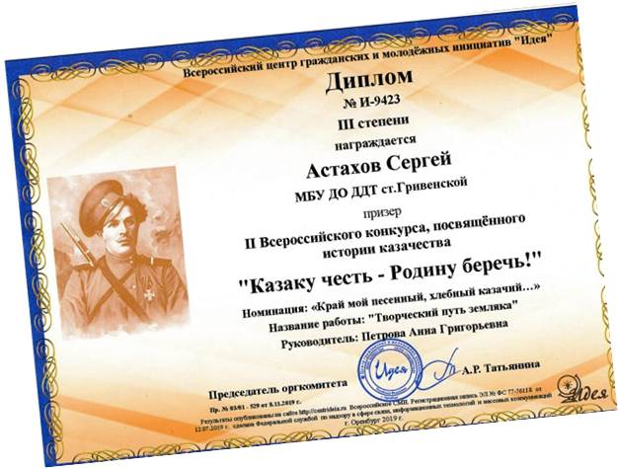

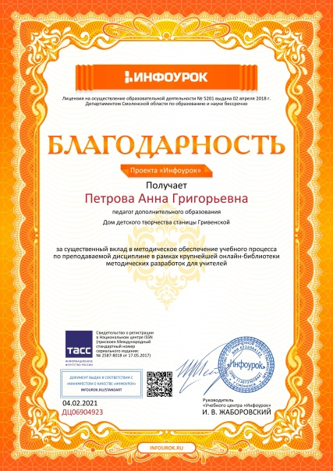
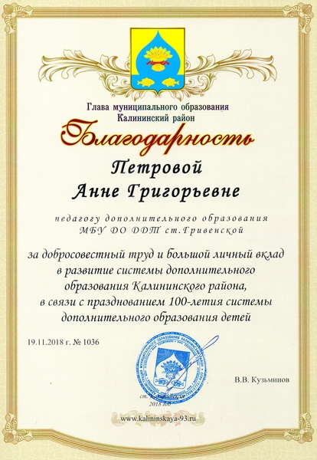
Наши достижения

Slide 10
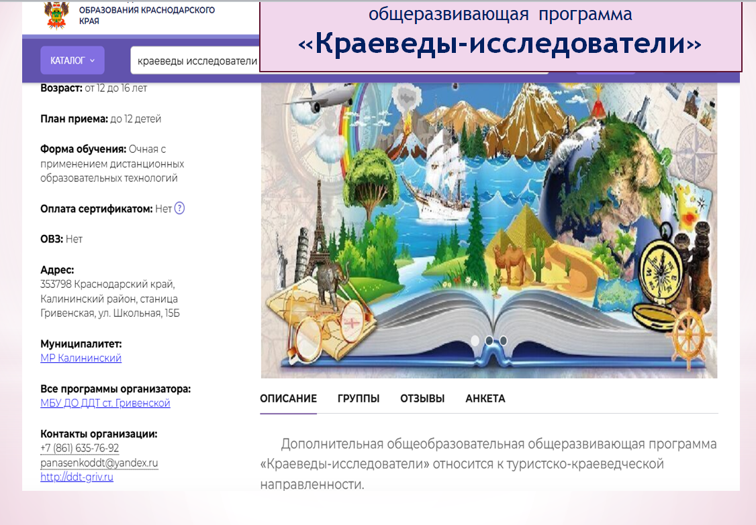
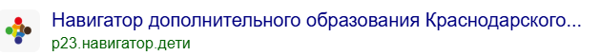


ЦИФРОВЫЕ СЛЕДЫ
Дополнительная общеобразовательная общеразвивающая программа «Краеведы –исследователи»
https://infourok.ru/dopolnitelnaya-obsherazvivayushaya-obsheobrazovatelnaya-programma-kraevedy-issledovateli-6780671.html
http://ddt-grivenskaya.ru/образование/программа-краеведы-исследователи-2/
Приложения к программе
http://ddt-grivenskaya.ru/профессиональные-конкурсы/
публикации на личной странице педсайта
https://infourok.ru/user/petrova-anna-grigorevna2

